Slide 1

IntelliNotes
Your best studying assistant

Slide 2


Проблемът

Slide 3



Решението

Slide 4

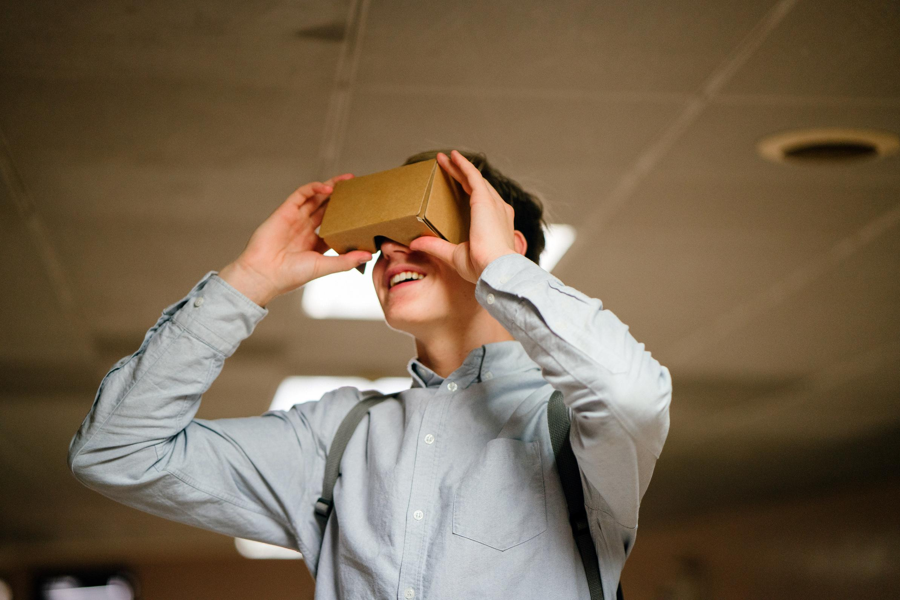

Демо

Slide 5

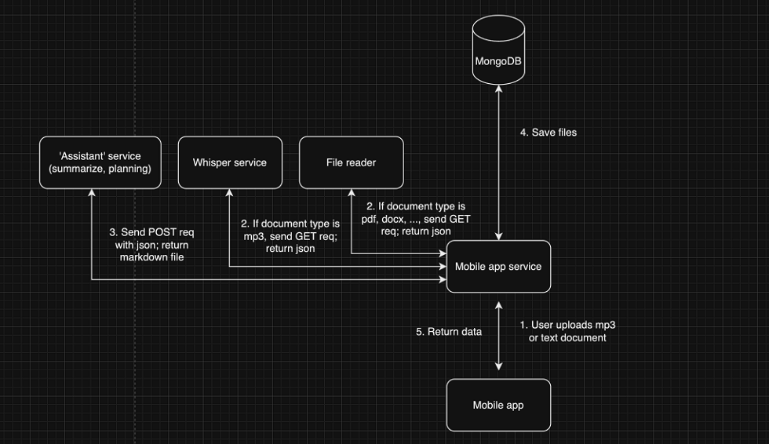

Имплементация

Slide 6







Технологии

Slide 7
ПРОЦЕС НА РАБОТА

Slide 8
Ден 1
Brainstorming
Finalizing the idea
20:00
22:00

Slide 9
Ден 2
Work begins
Sleep?
8:30
23:30

Slide 10
Ден 3
Finalizing features
Bug fixing
Deploying into AWS
8:30
20:00
17:30

Slide 11
Ден 4
Bugs are now..............................fixed!
00:00
07:00

Slide 12

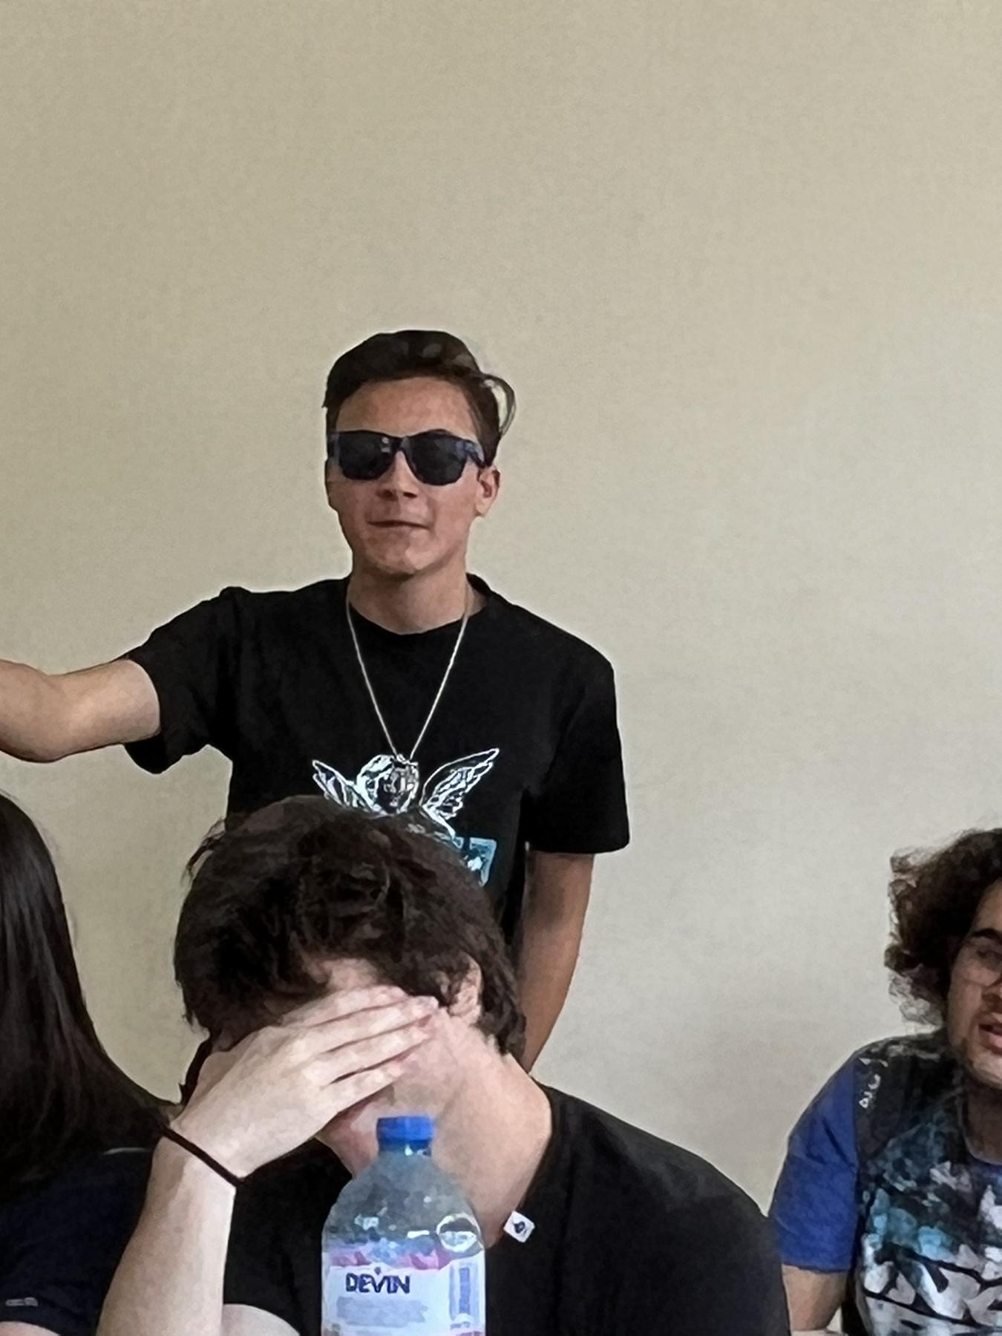
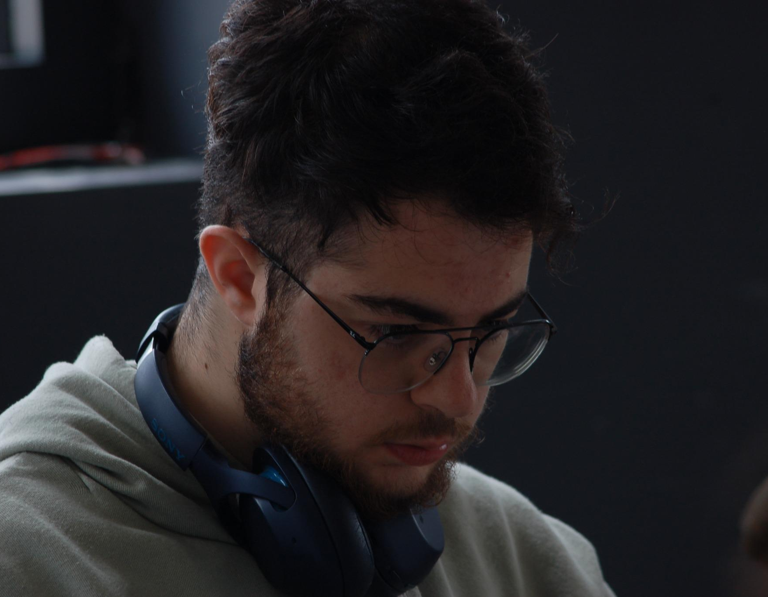
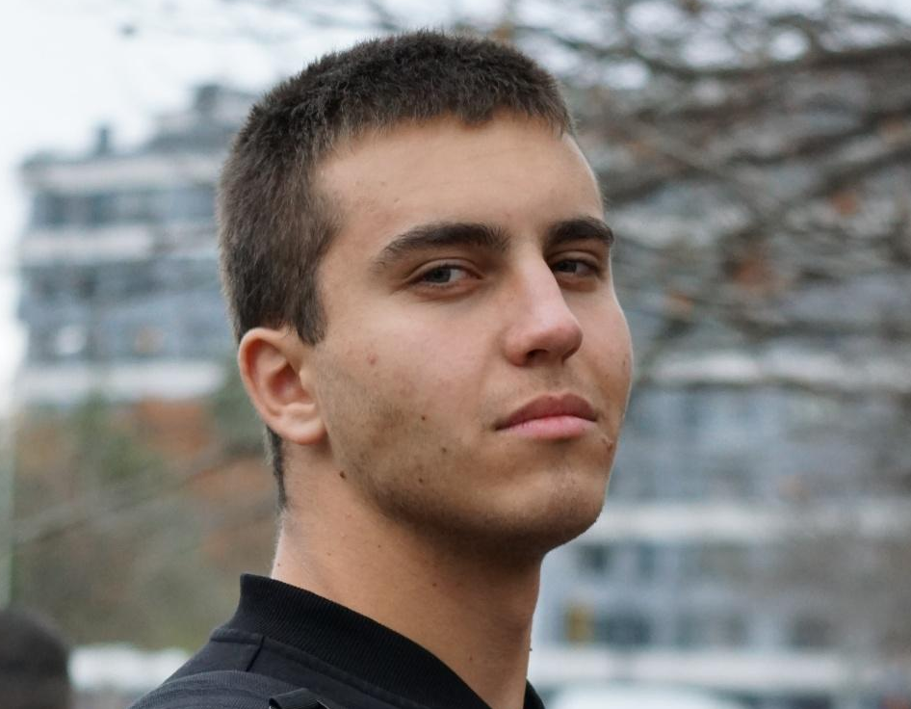
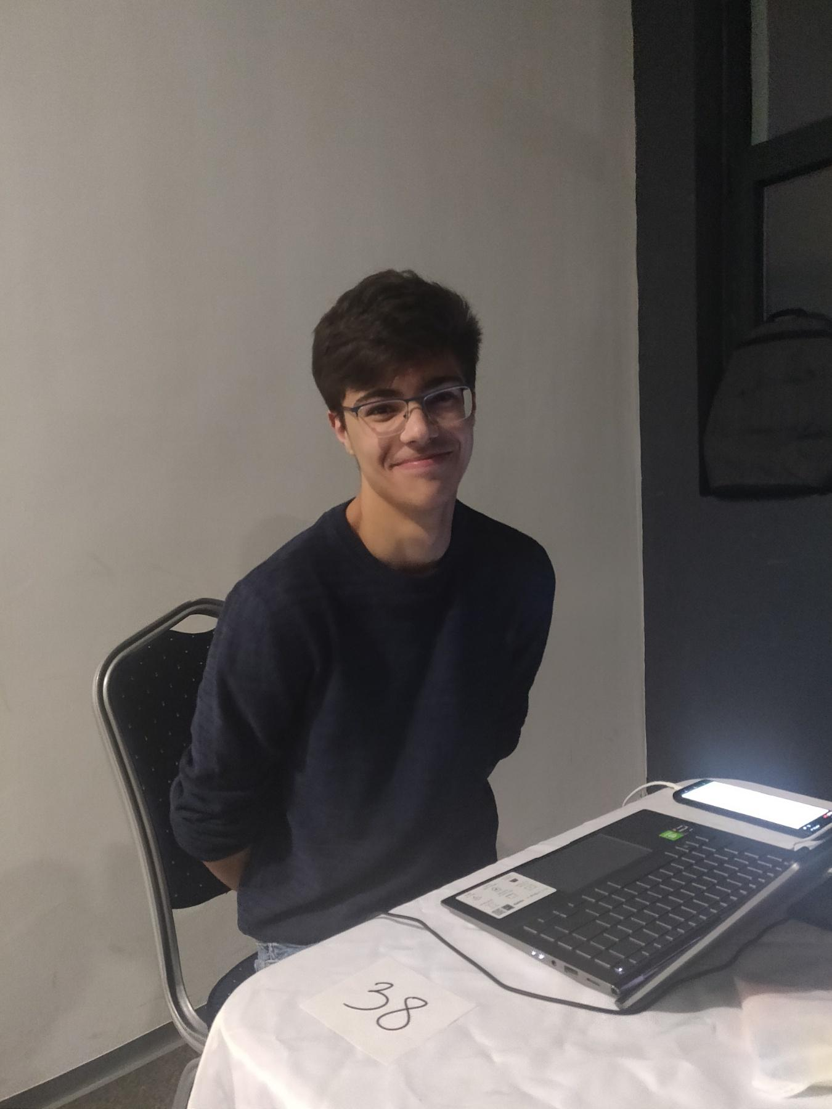

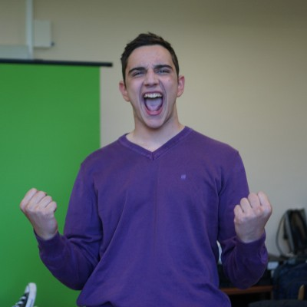
Нашия отбор

Slide 13
Благодаря за вниманието!

